Slide 1
Log analysis - state of the art
Karol Zięba

Slide 2
Agenda
Parsowanie logów
Multimodalny Root Cause i sieci grafowe
AgentOps

Slide 3
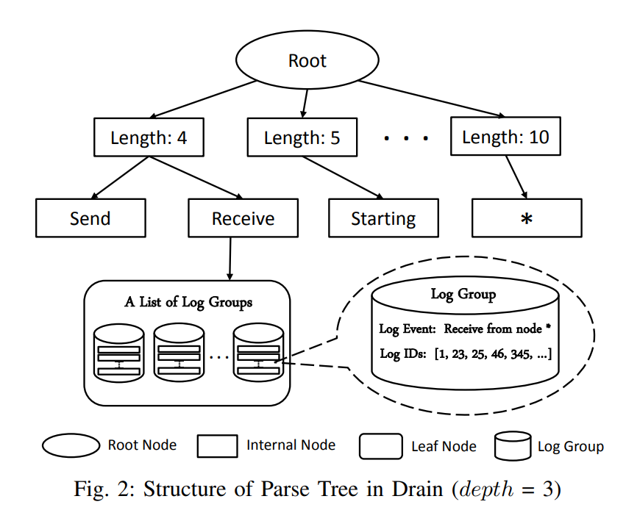
Zamiana tekstu na dane (Algorytm Drain)
Drain - Algorytm oparty na drzewie o stałej głębokości (Fixed-depth tree). Szybko grupuje logi na podstawie ich długości i pierwszych słów, tworząc statyczne szablony. Jego wadą jest działanie tylko na sztywnych wzorcach bez zrozumienia kontekstu.
Źródło: Drain: An Online Log Parsing Approach with Fixed Depth Tree
(https://ieeexplore.ieee.org/document/8029742)

Slide 4
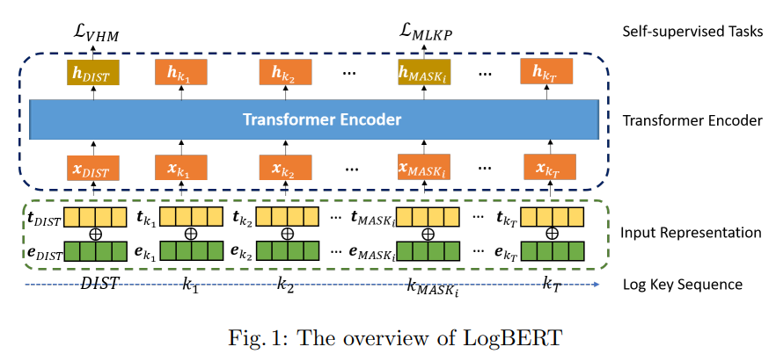
Przejście na Deep Learning (LogBERT i Osadzenia)
LogBERT to oparty na architekturze NLP model głębokiego uczenia, który dzięki samonadzorowanemu treningowi z maskowaniem słów przekształca surowe logi w wektory semantyczne (embeddingi), pozwalając tym samym na zrozumienie ich znaczenia oraz precyzyjne wyłapywanie anomalii ukrytych w nienaturalnych sekwencjach zdarzeń.
Źródło: LogBERT: Log Anomaly Detection via BERT (https://arxiv.org/abs/2103.04475)

Slide 5
Zero-Shot Parsing za pomocą LLM/SLM
Modele językowe eliminują potrzebę wcześniejszego treningu na historycznych danych, wykorzystując podejście zero-shot oraz uczenie w kontekście (in-context learning) do semantycznego rozpoznawania zmiennych i dynamicznego przekształcania surowych logów w ustrukturyzowany format JSON w czasie rzeczywistym, co zostało udowodnione w pracach "LogParser-LLM: Advancing Efficient Log Parsing with Large Language Models" oraz "Log Parsing using LLMs with Self-Generated In-Context Learning and Self-Correction".

Slide 6
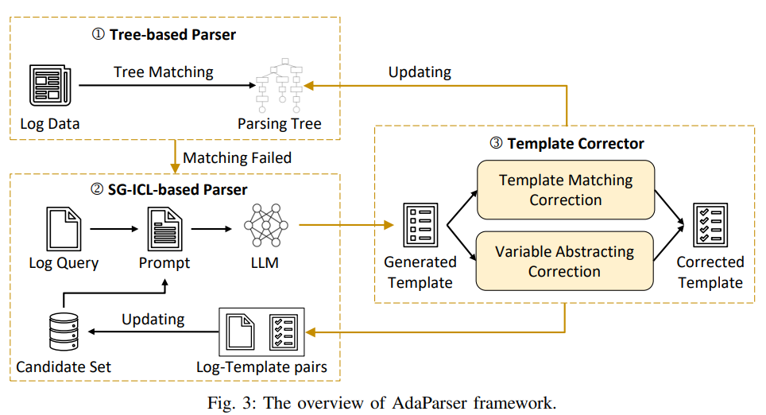
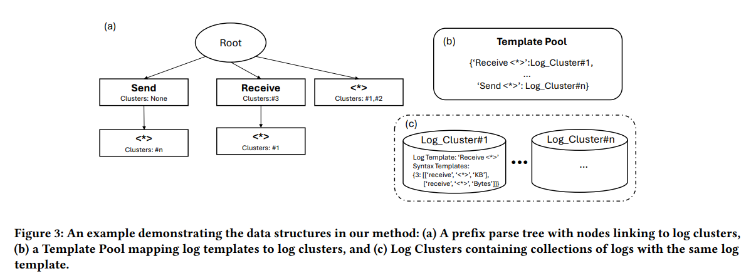
Zero-Shot Parsing za pomocą LLM/SLM
Źródło: Log Parsing using LLMs with Self-Generated In-Context Learning and Self-Correction (https://arxiv.org/pdf/2406.03376)
Źródło: LogParser-LLM: Advancing Efficient Log Parsing with Large Language Models (https://arxiv.org/pdf/2408.13727)

Slide 7
Agenda
Parsowanie logów
Multimodalny Root Cause i sieci grafowe
AgentOps

Slide 8
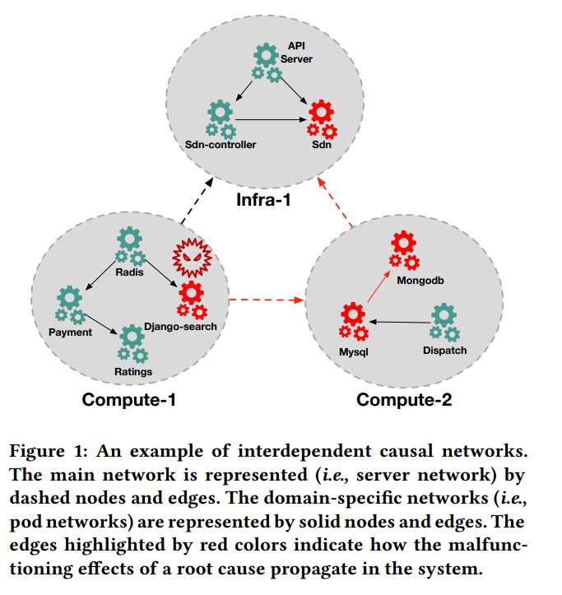
Dlaczego płaskie dane to za mało?
Tradycyjne systemy RCA traktowały usługi jak płaską listę, gubiąc naturalną warstwowość nowoczesnej infrastruktury (chmura, węzły, kontenery). Zastosowanie sieci HGNN pozwala analizować system na wielu poziomach równocześnie (np. jak awaria fizycznego serwera propaguje się na aplikację). Algorytm określa kierunek propagacji, w efekcie zlokalizując korzeń (ang. Root) problemu w architekturze, zanim nastąpi czytanie logów.
Źródło: Hierarchical Graph Neural Networks for Causal Discovery and Root Cause Localization (https://arxiv.org/pdf/2302.01987)

Slide 9
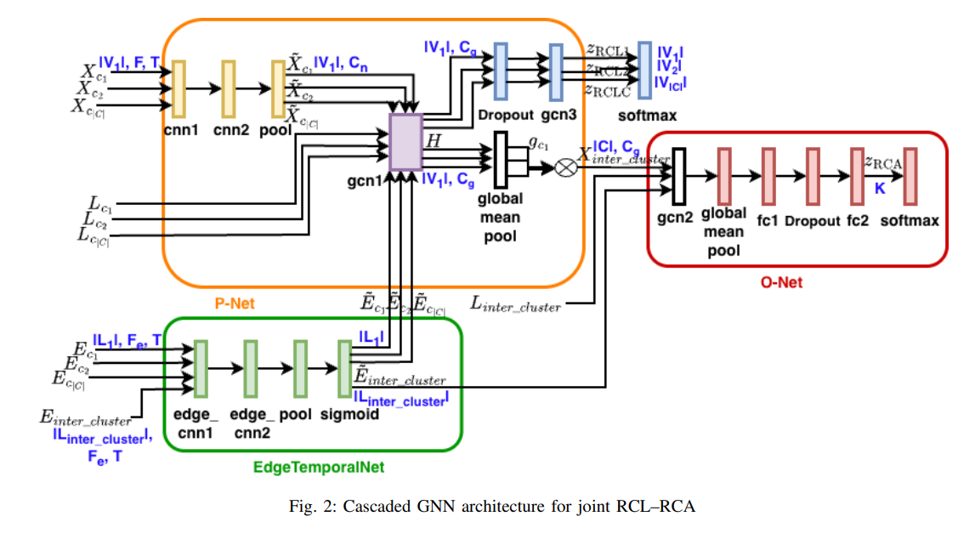
Kaskadowe GNN
W celu redukcji obliczanie gigantycznego grafu całej sieci, zastosowano kaskadową filtrację. Model dzieli zadanie - lekka warstwa wskazuje ogólny obszar problemu, a ciężka sieć analizuje tylko ułamek systemu. Dzięki temu sieć jednocześnie uczy się odpowiadać na dwa pytania: "Gdzie jest błąd?" oraz "Jakiego typu to anomalia?".
Źródło: A Cascaded Graph Neural Network for Joint Root Cause Localization and Analysis in Edge Computing Environments (https://arxiv.org/pdf/2603.01447)

Slide 10
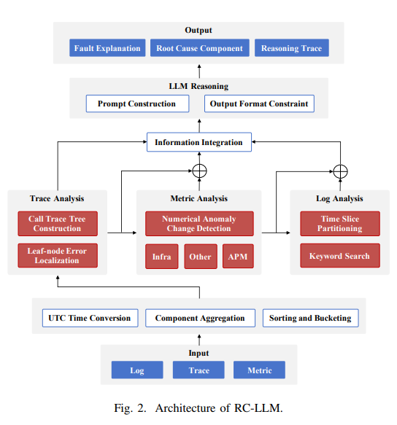
LLM z połączeniami rezydualnymi
GNN wskazuje krytyczny kontener, ale to logi tekstowe tłumaczą naturę błędu. W celu redukcji halucynacji modeli językowych przy długim łańcuchu wnioskowania, zastosowano połączenia rezydualne, poprzez wstrzykiwanie surowych danych o błędzie bezpośrednio do warstw końcowych, przypominając modelowi o nagich faktach.
Źródło: Root Cause Analysis Method Based on Large Language Models with Residual Connection Structures (https://arxiv.org/pdf/2602.08804v1)

Slide 11
Agenda
Parsowanie logów
Multimodalny Root Cause i sieci grafowe
AgentOps

Slide 12
Czym jest AgentOps?
AgentOps – skrót od „agent operations” – to rozwijający się zestaw praktyk skoncentrowanych na zarządzaniu cyklem życia autonomicznych agentów AI, który łączy zasady DevOps i MLOps, oferując lepsze metody monitorowania procesów AI.
Wczesnym dowodem skuteczności tego podejścia w AIOps jest pojedynczy agent RCA, który odchodzi od pasywnego czytania gigabajtów logów na rzecz pętli ReAct (Rozumowanie + Akcja) autonomicznie i iteracyjnie korzysta z udostępnionych mu narzędzi analitycznych, zawężając pole poszukiwań błędu dokładnie tak, jak robiłby to dyżurny inżynier.
Źródło: "Exploring LLM-based Agents for Root Cause Analysis " ( https://arxiv.org/pdf/2403.04123)

Slide 13
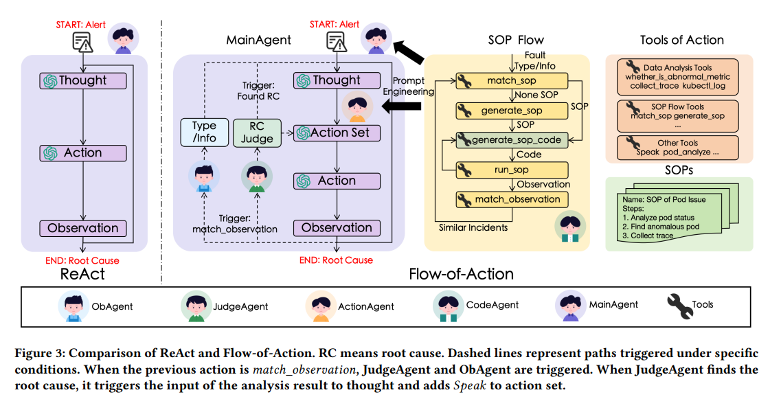
Zespoły Wieloagentowe i SOP
Pojedynczy agent często ulega przeładowaniu informacyjnemu w obliczu złożonych awarii mikroserwisów. Zastosowanie architektury wieloagentowej (Multi-Agent System) dzieli proces diagnostyczny na wyspecjalizowane role, gdzie agenci nie improwizują, lecz podążają za procedurami operacyjnymi (SOP), zapewniając powtarzalność i precyzję diagnozy.
Źródło: Flow-of-Action: SOP Enhanced LLM-Based Multi-Agent System for Root Cause Analysis (https://arxiv.org/pdf/2502.08224)

Slide 14
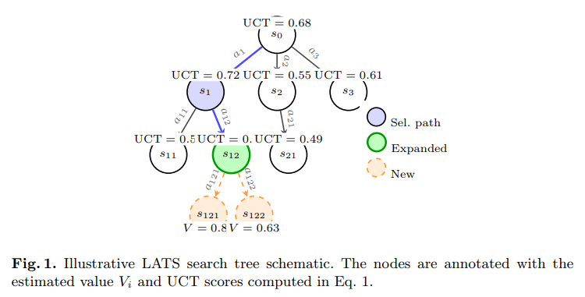
Language Agent Tree Search
Zamiast polegać na liniowym wnioskowaniu, najnowocześniejsze systemy stosują przeszukiwanie drzew decyzyjnych (LATS). Sztuczna inteligencja rozwija jednocześnie wiele hipotez (np. weryfikując równolegle potencjalny błąd sieci oraz awarię bazy danych), oceniając dowody i odrzucając błędne ścieżki, co drastycznie zwiększa skuteczność RCA w skomplikowanych środowiskach.
Źródło: LATS-RCA: Language Agent Tree Search for Root Cause Analysis in Microservices (https://arxiv.org/pdf/2605.03505)

Slide 15
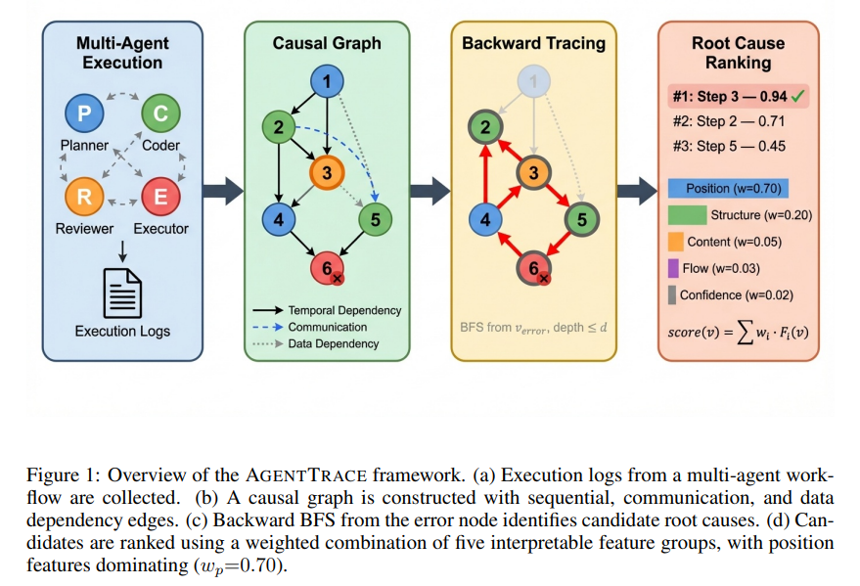
Audytowalność "Czarnej Skrzynki": Śledzenie procesu myślowego AI
Wdrożenie autonomicznych agentów do środowisk produkcyjnych wymaga pełnego zaufania. Rozwiązania takie jak AgentTrace pozwalają na wygenerowanie deterministycznego grafu przyczynowego z samego "procesu myślowego" sztucznej inteligencji, dając inżynierom pełen wgląd w to, na jakiej podstawie agenci podjęli określoną decyzję o przyczynie awarii.
Źródło: AGENTTRACE: CAUSAL GRAPH TRACING FOR ROOT CAUSE ANALYSIS IN DEPLOYED MULTI-AGENT SYSTEMS (https://arxiv.org/pdf/2603.14688)

Slide 16
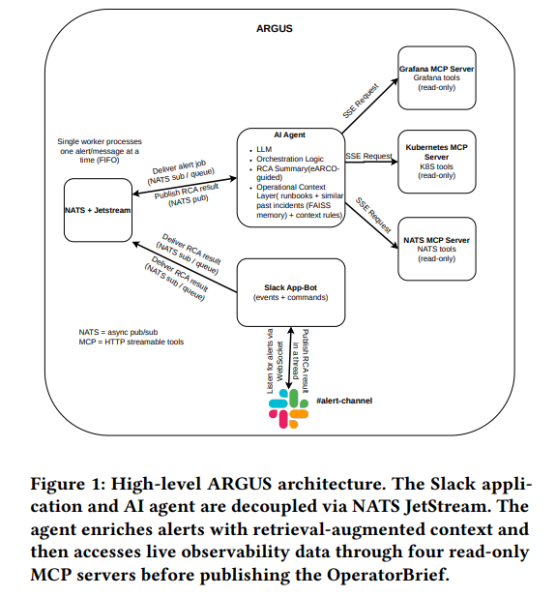
Teoria spotyka praktykę: Standaryzacja Agentów (MCP) w Kubernetesie
Najnowsze wdrożenia AgentOps, takie jak ARGUS, udowadniają, że multimodalna analiza (metryki Prometheus i logi Loki) może odbywać się na żywo bez trenowania własnych modeli, poprzez zastosowanie ustandaryzowanego protokołu MCP, dostarczając diagnozy bezpośrednio inżynierom na kanał Slack.
Źródło: AGENTTRACE: CAUSARGUS: MCP-Grounded Root Cause Analysis for Kubernetes Incidents (https://arxiv.org/pdf/2608.23084)

Slide 17
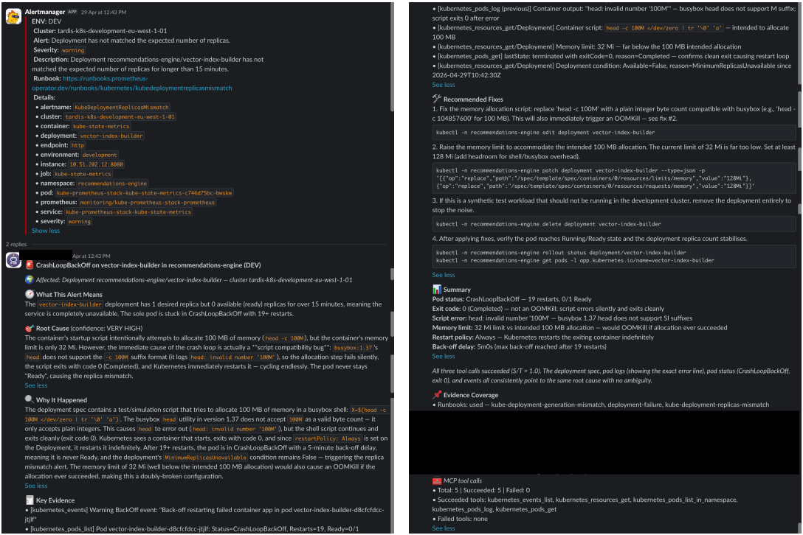
ARGUS: MCP-Grounded Root Cause Analysis for Kubernetes Incidents
Źródło: ARGUS: MCP-Grounded Root Cause Analysis for Kubernetes Incidents (https://arxiv.org/pdf/2608.23084)

